Slide 1


PHÒNG GIÁO DỤC VÀ ĐÀO TẠO QUẬN LONG BIÊN
TRƯỜNG MẦM NON GIANG BIÊN
LĨNH VỰC PHÁT TRIỂN NHẬN THỨC
Đề tài : Các loại hoa ngày tết
Lứa tuổi : Mẫu giáo nhỡ 4-5 tuổi
Giáo viên : Nguyễn Thị Thường Nguyễn Minh Yến

Slide 2

Cô và trẻ cùng hát bài hát: Sắp đến tết rồi

Slide 3

HĐ1: Khám phá
HOẠT ĐỘNG NHÓM

Slide 4

Hoa mai

Slide 5
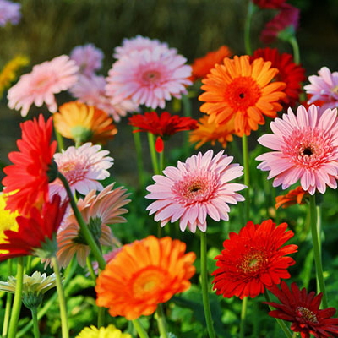

Slide 6
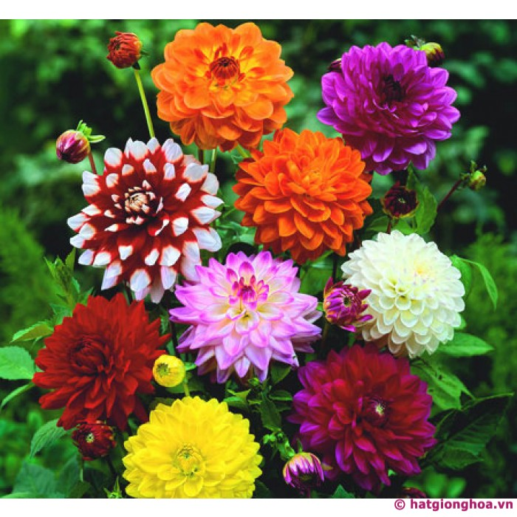

Slide 7
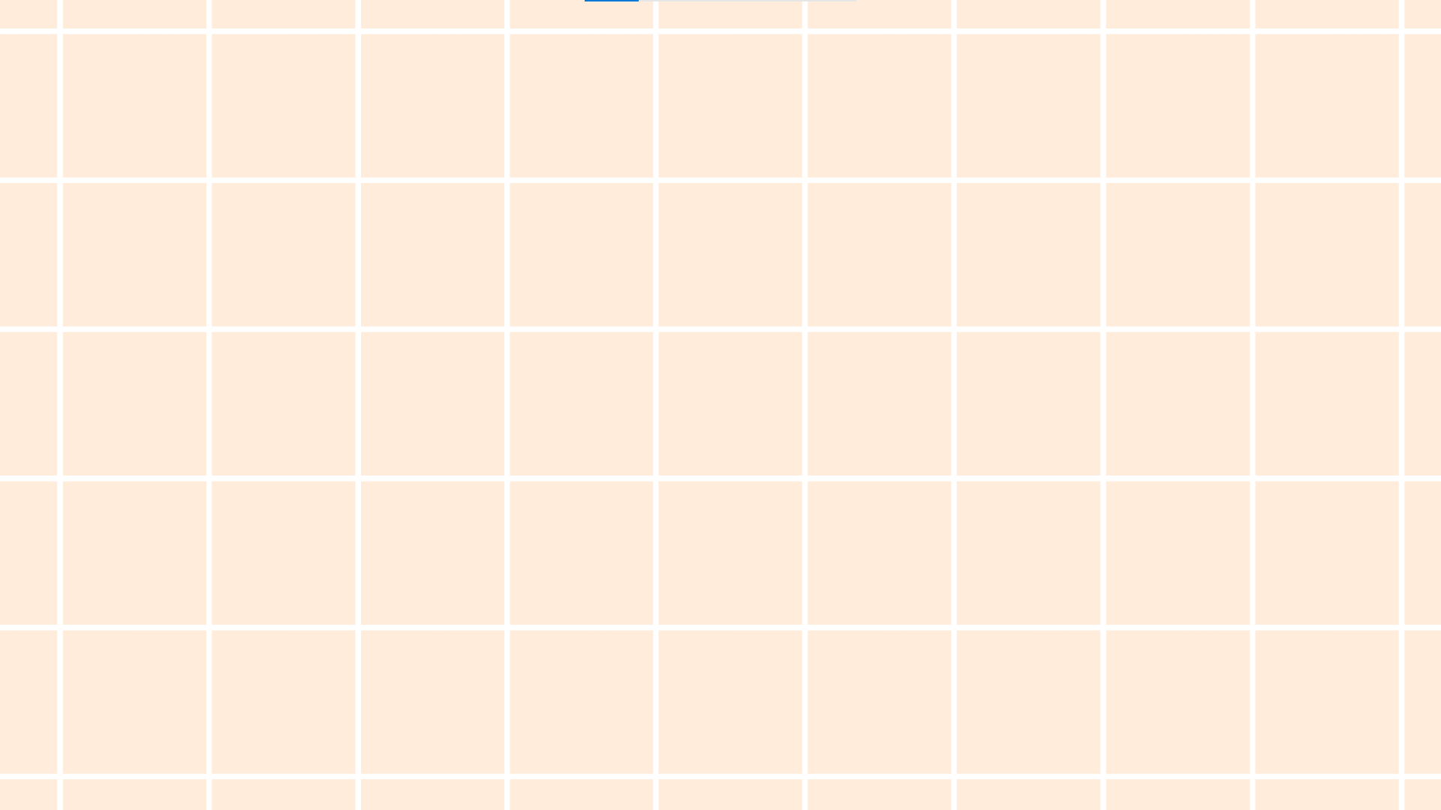
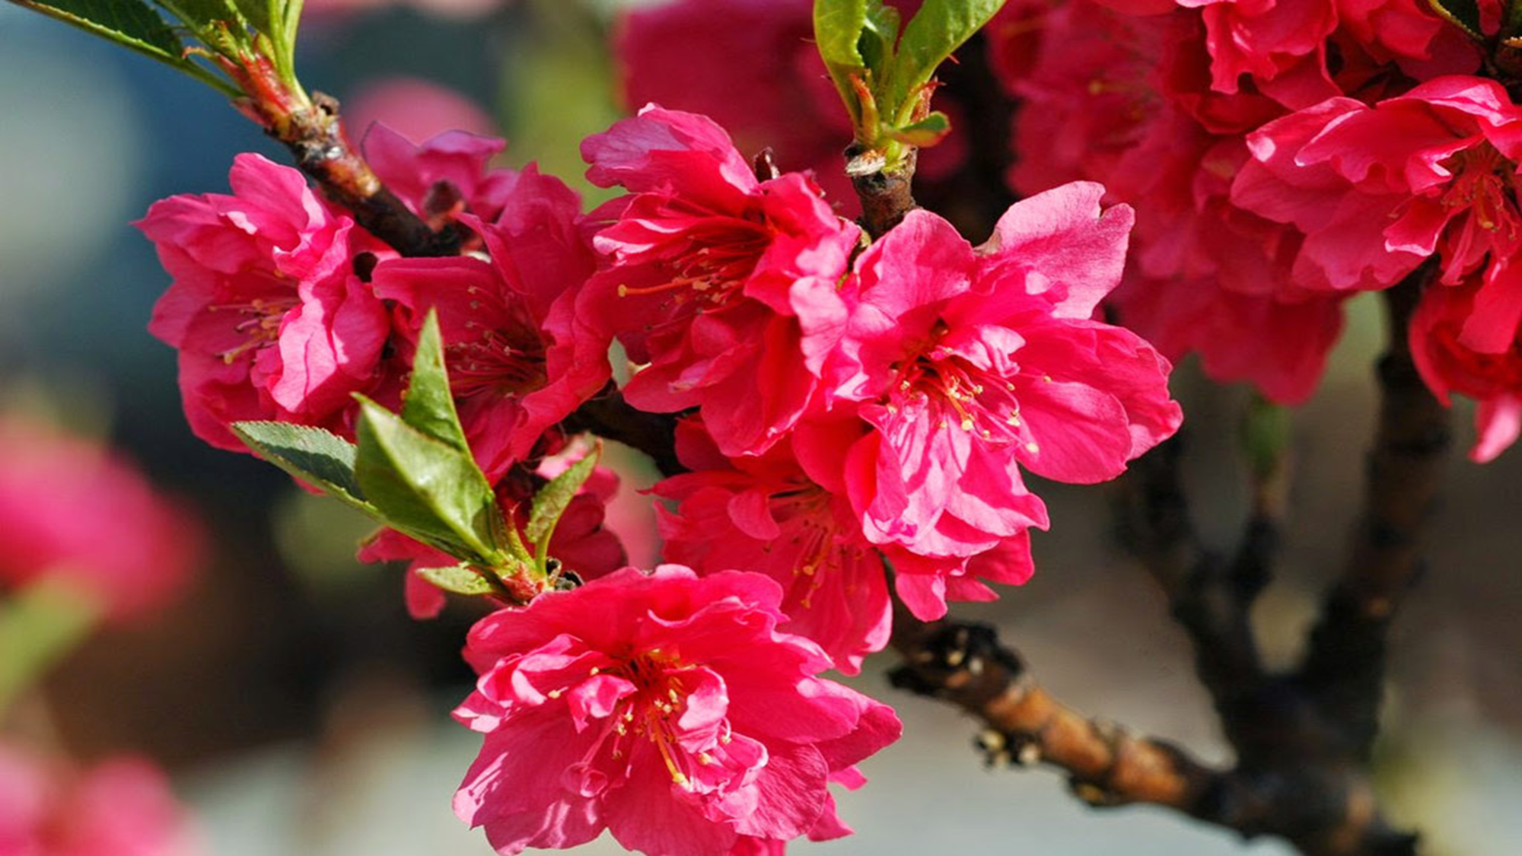
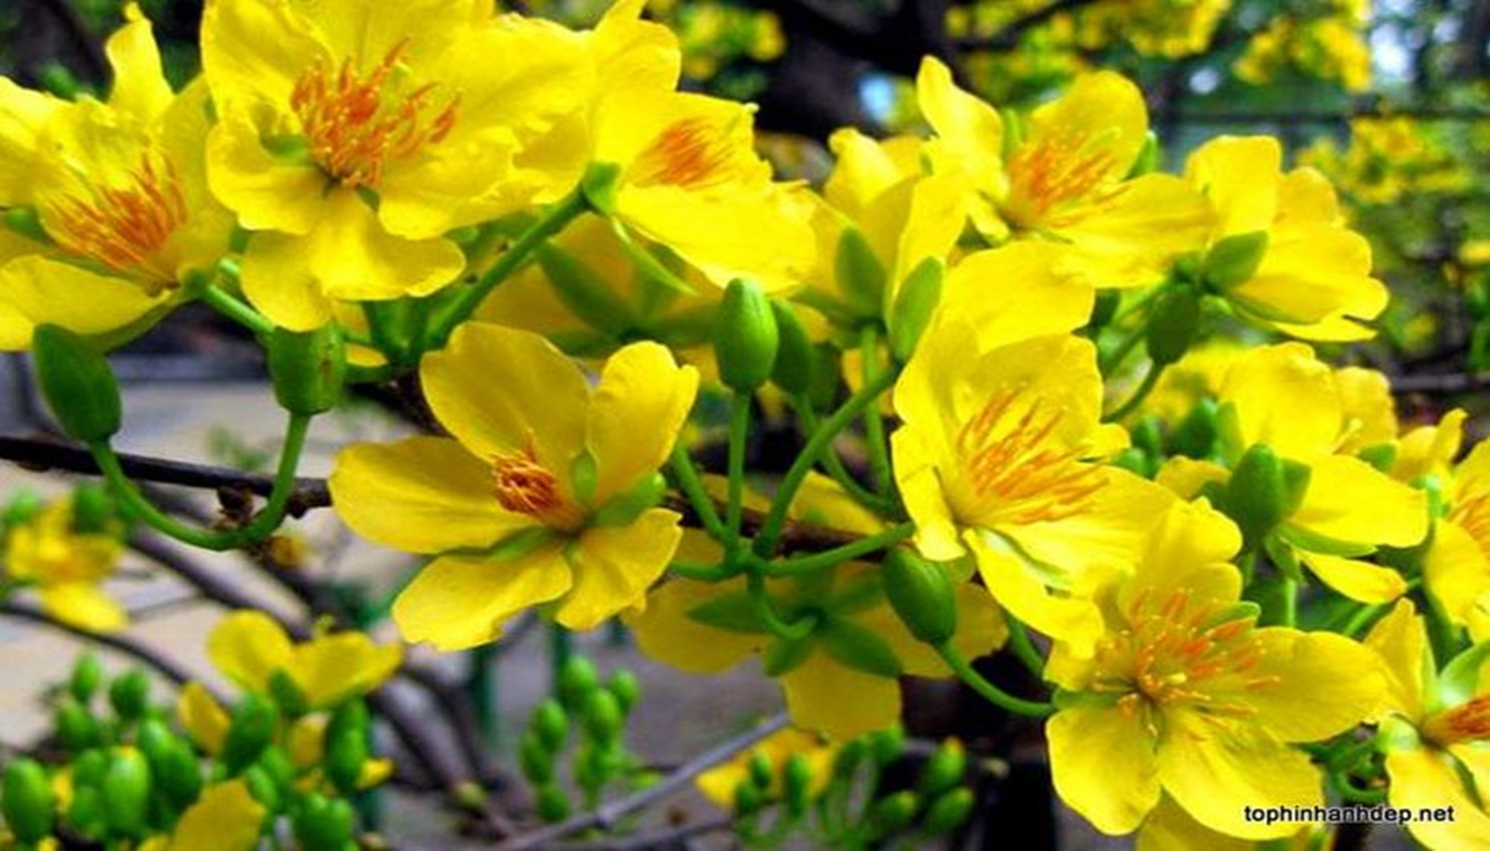
SO SÁNH

Slide 8
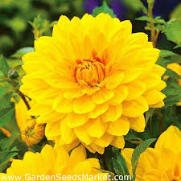
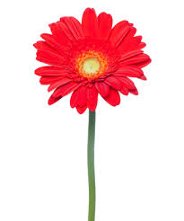
SO SÁNH

Slide 9


Slide 10

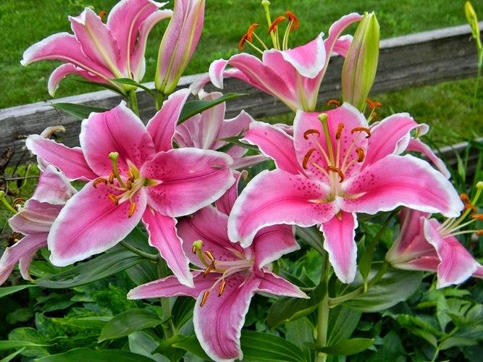




Thứ 4
Thứ 3
Thứ 5
Thứ 2
Thứ 6
Nội dung hoạt động tuần 3 tháng 11
(Từ ngày 14/11/2022 đến ngày 18/11/2022)
Khối nhà trẻ năm học 2022- 2023
HOA LY

Slide 11
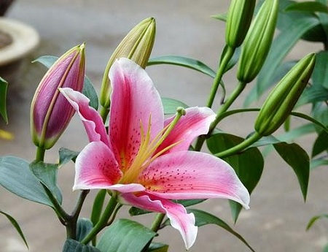
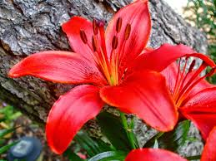
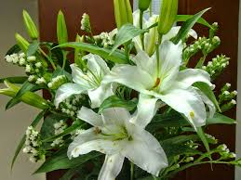
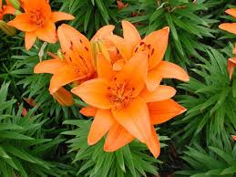
HOA LY

